Slide 1

맵디자인

Slide 2
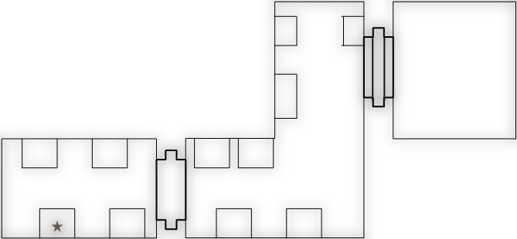
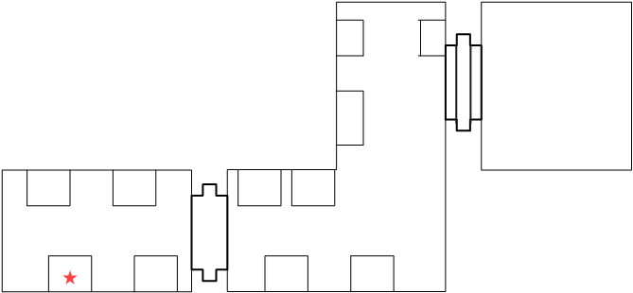
전체맵
★
B1
F1
F2

Slide 3

F1
①방 : 비명소리, 시체
②방&③방 : 말단 연구원 이동경로
③방 : 공문서 단서(말단 연구원스킬 get)
④방 : 주인공 Start
①
②
④
③
★
✉
# 스킬 비활성화 → 말단연구원 스킬 활성화

Slide 4



B1
♫
①방 : 조력자의 약이 있음.
②방 : 조력자(환자)->정보 제공(①방에 내 약이 있음 )
③방 : wife 방 -> wife약 get
④방 : honey -> 딸 약 get
# wife의 모습일 때 에만 딸약
get 가능
⑤ : 경비원 이동경로
⑥ : 차단기 -> 보스방과 1층으로 나눠져있음 (1층 방을 클릭했을때 Game Over)
⑥
③
①
②
⑤
④
✉

Slide 5
B1
♫
# ② 조력자에게 단서 얻기 위해서
-> 주인공 원래 얼굴 일 때 단서 제공
(주인공과 한번 말한 후 바로 조력자 Die)
-> 말단연구원일 때에는 무반응
# ③ wife 에게 wife스킬 얻기 위해서
-> 조력자 얼굴 일 때 약 제공
-> 말단연구원 일 때에는 무반응
-> 주인공 얼굴 일 때 Game Over
# ④ honey 에게 딸 목소리약 얻기 위해서
-> B1, ③ wife스킬 필요
-> 주인공, 조력자 얼굴로 만날 시 Game Over
-> 말단연구원일 때에는 무반응
⑥
③
①
②
⑤
④
✉

Slide 6
B1
♫
# ⑤ 경비 피하기 위해서
-> F1, ③방 단서( 말단 연구원스킬 )사용 필요
-> 주인공, 조력자일 경우에만 Game Over
-> 말단연구원, Wife일때에는 무반응
⑥
③
①
②
⑤
④
✉

Slide 7
B2
① : 기계(딸)
② : 변신 기회 제공 공간
③ : 연구소장 -> F1,B1에서 주어진 단서를 이용한 퀴즈
④ : 탈출구 -> 게임 엔딩
②
④
①
③

Slide 8
B2
②
# 주인공에 따른 ③ 연구소장 반응 :
주인공 ,조력자 -> Game Over
말단 연구원 & Wife -> Go Back or 무반응
딸 목소리 -> 퀴즈 시작
①
③

